Slide 1
Правовой режим свободных экономических зон
Коновалова А.М. ЮЮГ-413

Slide 2
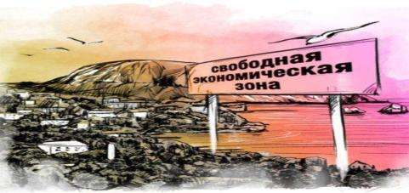
Свободная (специальная, особая) экономическая зона - часть территории государства - члена таможенного союза в пределах, установленных законодательством государства - члена таможенного союза, на которой действует особый (специальный правовой) режим осуществления предпринимательской и иной деятельности, а также может применяться таможенная процедура свободной таможенной зоны («Соглашение по вопросам свободных (специальных, особых) экономических зон на таможенной территории Таможенного союза и таможенной процедуры свободной таможенной зоны» (Заключено в г. Санкт-Петербурге 18.06.2010)).

Slide 3
Свободные экономические зоны создаются в целях содействия социально-экономическому развитию государств - членов таможенного союза, привлечения инвестиций, создания и развития производств, основанных на новых технологиях, развития транспортной инфраструктуры, туризма и санаторно-курортной сферы или в иных целях, определяемых при создании СЭЗ.

Slide 4
Порядок создания и функционирования СЭЗ, срок функционирования СЭЗ и порядок продления срока функционирования СЭЗ на территории государства - члена таможенного союза определяются законодательством этого государства - члена таможенного союза.
Законодательством государств - членов таможенного союза могут быть установлены типы СЭЗ в зависимости от целей их создания.
Управление СЭЗ на территории государства - члена таможенного союза осуществляется в соответствии с законодательством этого государства.
Государства - члены таможенного союза обеспечивают направление в Комиссию таможенного союза информации о создании СЭЗ на территориях государств - членов таможенного союза.

Slide 5
промышленно-производственные особые экономические зоны
технико-внедренческие особые экономические зоны
портовые особые экономические зоны
туристско-рекреационные особые экономические зоны

Slide 6
Особая экономическая зона может располагаться на территории одного муниципального образования или территориях нескольких муниципальных образований в пределах территории одного субъекта Российской Федерации или территорий нескольких субъектов Российской Федерации. Не допускается создание особой экономической зоны на территории муниципального образования, на которой создана зона территориального развития.
В особой экономической зоне, за исключением туристско-рекреационной особой экономической зоны, не допускается размещение объектов жилищного фонда.

Slide 7
разработка месторождений полезных ископаемых, за исключением разработки месторождений минеральных вод и других природных лечебных ресурсов
производство и переработка подакцизных товаров (за исключением производства легковых автомобилей, мотоциклов, производства и переработки этана, сжиженных углеводородных газов и стали жидкой)

Slide 8
Особые экономические зоны могут создаваться на земельных участках, находящихся в государственной или муниципальной собственности, в том числе предоставленных во владение и в пользование гражданам или юридическим лицам, а также на земельных участках, находящихся в собственности граждан или юридических лиц. Указанные земельные участки должны принадлежать к категории земель промышленности, энергетики, транспорта, связи, радиовещания, телевидения, информатики, земель для обеспечения космической деятельности, земель обороны, безопасности или земель иного специального назначения либо земель населенных пунктов. Туристско-рекреационные особые экономические зоны также могут создаваться на земельных участках, принадлежащих к категории земель особо охраняемых территорий и объектов или земель лесного фонда, земель сельскохозяйственного назначения.
Допускается включать в границы особых экономических зон земельные участки, на которых расположены здания, сооружения, находящиеся в государственной или муниципальной собственности, в том числе предоставленные во владение в пользование гражданам или юридическим лицам, а также земельные участки, на которых расположены здания, сооружения, находящиеся в собственности граждан или юридических лиц.

Slide 9
СПАСИБО ЗА ВНИМАНИЕ

